Slide 1
Государственное автономное профессиональное
образовательное учреждение Краснодарского края
«Новороссийский колледж строительства и экономики»
Основные образовательные проекты РФ с 1992 года
Преподаватель: Р.А.Андреева

Slide 2
Основные характеристики законопроекта
Проект федерального закона «Об образовании в Российской Федерации» (третья версия) состоит из 15 глав, 114 статей закона. Текст законопроекта составляет 227 стр., 417,6 тыс. печ. знаков (17,4 п.л.) (приложение №1).
Для сравнения: рабочая версия – 170 статей, 429 стр., первый вариант законопроекта – 140 статей, 240 стр., законы «Об образовании» -61 статья, 165 стр., «О высшем и послевузовском образовании» - 33 статьи, 81 стр.

Slide 3
Цель законопроекта
обеспечение комплексной модернизации законодательства Российской Федерации в области образования, направленной:
на приведение его в соответствие с новыми общественными отношениями, возникающими в сфере образования;
повышение эффективности механизма правового регулирования;
создание правовых условий для обновления и развития российской системы образования в соответствии с современными запросами человека, общества и государства, потребностями развития инновационной экономики, международными обязательствами.

Slide 4
Закон «устанавливает правовые, организационные и экономические основы образования в Российской Федерации, основные принципы государственной политики Российской Федерации в сфере образования, общие правила функционирования системы образования и осуществления образовательной деятельности; определяет правовое положение участников отношений в сфере образования».

Slide 5
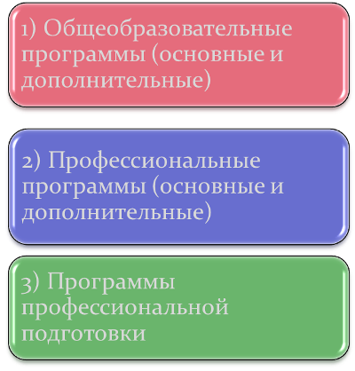
5
Образовательные программы
1) Основные образовательные программы
2) Дополнительные образовательные программы
Основные общеобразовательные программы
Основные профессиональные образовательные программы:
Дополнительные общеобразовательные программы
Дополнительные профессиональные программы
Программы профессионального обучения
сейчас
предлагается
Notes:
5

Slide 6
Основные образовательные программы
Основные общеобразовательные программы
образовательные программы дошкольного образования
Основные профессиональные образовательные программы
образовательные программы среднего профессионального образования:
образовательные программы начального общего образования
образовательные программы основного общего образования
образовательные программы среднего общего образования
образовательные программы высшего образования:
Программы профессионального обучения
программы профессиональной подготовки по профессиям рабочих и должностям служащих,
программы переподготовки рабочих и служащих,
программы повышения квалификации рабочих и служащих
программы подготовки квалифицированных рабочих
программы подготовки специалистов среднего звена
программы бакалавриата,
программы подготовки специалиста, программы магистратуры,
программы подготовки научно-педагогических кадров в аспирантуре (адъюнктуре), программы орд натуры, программы ассистентуры-стажировки

Slide 7
Дополнительные образовательные программы
Дополнительные общеобразовательные программы
Дополнительные общеразвивающие программы
Дополнительные предпрофессиональные программы
Дополнительные профессиональные программы
Программы повышения квалификации
Программы профессиональной переподготовки

Slide 8
Изменения в экономике образования:
Введение нормативно-подушевого финансирования
Возможность финансирования за счет бюджета негосударственных организаций, реализующих основные общеобразовательные программы в пределах соответствующих ФГОС
Меры по государственной поддержке образовательного кредитования и частно-государственного партнерства в образовании.

Slide 9
Введено понятие «обучающегося»
Предусмотрено поэтапное повышение стипендий, по программам СПО стипендии выплачиваются вне зависимости от успехов в учебе, вводится бесплатное обеспечение учебниками и другими материалами, организация бесплатного подвоза к месту обучения, льготы для проезда на транспорте общего пользования.
Закреплены вопросы оказания обучающимся психолого-педагогической и медико-социальной помощи, защиты прав обучающихся, в том числе создание в образовательных учреждениях на паритетных началах комиссий по урегулированию споров между участниками образовательных отношений.

Slide 10
Законопроектом предусматривается переходный период (01.01.2013 г.- 01.01.2016 г.), который позволит выстроить график реализации закона на всех уровнях управления.

